Slide 1

Aumentando el vocabulario
Programa de Integración Escolar
Escuela Republica de Francia
Apoyo Fonoaudiológico
constanzaopie@gmail.com
Aplicar estrategias brindadas en el video enviado
Grupo de palabras : VERDURAS

Slide 2
Conozcamos el nombre de cada VERDURA y sus características (BRINDAR LAS AYUDAS QUE SEAN NECESARIAS)

Slide 3
Conozcamos el nombre de cada VERDURA y sus características

Slide 4

Verduras de mayor complejidad, realizar solo si su hijo logró la actividad anterior

Slide 5
Conozcamos el nombre de cada VERDURA y sus características

Slide 6

TODOS CONTINUAMOS…Juguemos a las adivinanzas
Es una verdura de color naranjo, a los conejos les encantan…
Inventa las adivinanzas que tú quieras ¡¡
Es una verdura roja y redonda, su nombre empieza con la sílaba to…
Es una verdura café por fuera y blanca por dentro, cuando la picamos a veces lloramos…

Slide 7

Juguemos: ¿Quién recuerda más verduras?
En un minuto nombrar todas las verduras que recuerdes, intenta no repetir ninguna de ellas.
Si su hijo no recuerda otra verdura, puede entregarle pistas para que lo haga

Slide 8
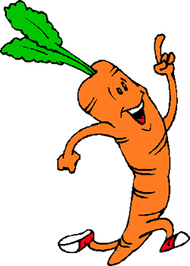
Muy bien

